Slide 1

神的榮耀
2Co 4:17 我們這至暫至輕的苦楚，
要為我們成就極重無比、永遠的榮耀。
以弗所書 3：14-21

Slide 2
神的榮耀
大自然彰顯 神的榮耀
舊約中 神的榮耀
新約中 神的榮耀

Slide 3
以弗所書 3:14 因此，我在父面前屈膝，
3:16 求他按著他豐盛的榮耀，藉著他的靈，叫你們心裡的力量剛強起來，
3:17 使基督因你們的信，住在你們心裡，叫你們的愛心有根有基
3:18 能以和眾聖徒一同明白基督的愛是何等長闊高深，
3:19 並知道這愛是過於人所能測度的，便叫神一切所充滿的，充滿了你們。
3:20 神能照著運行在我們心裡的大力充充足足的成就一切，超過我們所求所想的。
3:21 但願他在教會中，並在基督耶穌裡，得著榮耀，直到世世代代，永永遠遠。阿們！

Slide 4

榮耀的意義
卓越帶來榮耀
人羨慕得榮耀，因得榮耀肯定自己的價值
外在的卓越-美麗、健壯、能力、得勝
內在美的卓越- 智慧、愛心、堅忍、謙卑

Slide 5
天父的榮耀
詩篇8:1 耶和華我們的主啊，你的名在全地何其美！你將你的榮耀彰顯於天。
詩篇19:1 諸天述說神的榮耀；穹蒼傳揚他的手段。
大自然彰顯 神創造的榮耀
Notes:
韋斯敏斯德小要理問答 問1：人的主要目的是什麼？ 答：人的主要目的就是榮耀神，永遠以 神為樂。

Slide 6

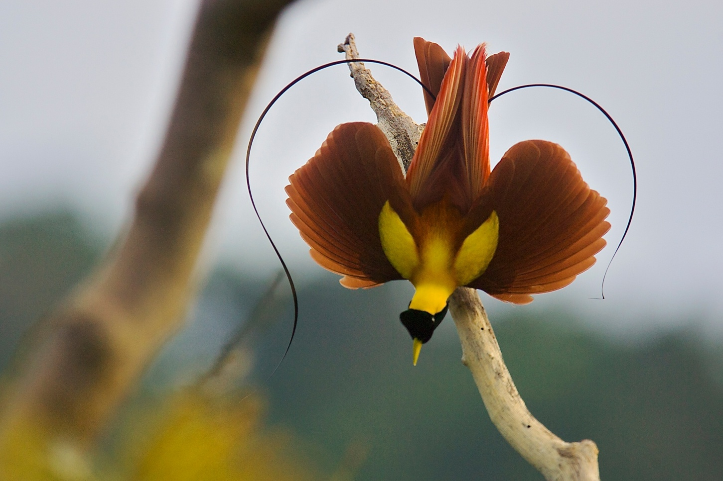




Slide 7
人彰顯 神榮耀
屬 神的人是為了榮耀 神而被造
以賽亞書 43:7 就是凡稱為我名下的人，是我為自己的榮耀創造的，是我所做成，所造作的。
感謝和讚美將 神的榮耀顯現
詩篇 50:23 凡以感謝獻上為祭的便是榮耀我；那按正路而行的，我必使他得著我的救恩。
詩篇 66:2 歌頌他名的榮耀！用讚美的言語將他的榮耀發明！
Notes:
韋斯敏斯德小要理問答 問1：人的主要目的是什麼？ 答：人的主要目的就是榮耀神，永遠以 神為樂。

Slide 8
舊約中 神榮耀的顯現
出埃及記 40:34-37 當時，雲彩遮蓋會幕，耶和華的榮光就充滿了帳幕。摩西不能進會幕；因為雲彩停在其上，並且耶和華的榮光充滿了帳幕。每逢雲彩從帳幕收上去，以色列人就起程前往；雲彩若不收上去，他們就不起程，直等到雲彩收上去。
歷代志下 7:1-2 所羅門祈禱已畢，就有火從天上降下來，燒盡燔祭和別的祭。耶和華的榮光充滿了殿；因耶和華的榮光充滿了耶和華殿，所以祭司不能進殿。
出現在會幕和聖殿裡
摩西和祭司不能進入耶和華的榮耀裡
Notes:
Shekinah Glory is a visible manifestation of God on earth, whose presence is portrayed through a natural occurrence. The word shekinah is a Hebrew name meaning “dwelling” or “one who dwells.” Shekinah Glory means “He caused to dwell,” referring to the divine presence of God.

Slide 9
新約中基督的榮耀
耶穌彰顯父神的榮耀
約翰福音17:1 耶穌說了這話，就舉目望天，說：「父啊，時候到了，願你榮耀你的兒子，使兒子也榮耀你 」
十字架的榮耀-
  謙卑、捨己的愛
  死裡復活的大能
約翰福音17:10 凡是我的，都是你的；你的也是我的，並且我因他們得了榮耀。
門徒彰顯基督的榮耀-在榮耀裡相遇
Notes:
Php 2:6 他本有神的形像，不以自己與神同等為強奪的；Php 2:7 反倒虛己，取了奴僕的形像，成為人的樣式；Php 2:8 既有人的樣子，就自己卑微，存心順服，以至於死，且死在十字架上。
以弗所書 3:21 但願他在教會中，並在基督耶穌裡，得著榮耀，直到世世代代，永永遠遠。【教會彰顯基督的榮耀】

Slide 10
榮耀與能力
3:16 求他按著他豐盛的榮耀，藉著他的靈，叫你們心裡的力量剛強起來
3:20 神能照著運行在我們心裡的大力充充足足的成就一切，超過我們所求所想的。
神的榮耀是豐盛、可以經由聖靈分享的
神的榮耀使人得到『超過我們的想像』的力量
經由聖靈得到能力
  心裡的力量：從內向外，而非從外向內
Notes:
神的榮耀是豐盛、可以分享的：不像人常常只想獨得榮耀怕別人超越自己， 神樂意分享
我們常常說不能靠自己，要靠 神，但是仍然活在軟弱之中，因為我們只強調自己不能，卻沒有追求 神的能力。
當我們說：我改不了，意思是連上帝也拿我沒辦法？因為自己改不了，就認為誰（包括 神）都改不了，是非常的驕傲，也不相信 神的能力
由外向內的禱告：Mat 6:5 「你們禱告的時候，不可像那假冒為善的人，愛站在會堂裡和十字路口上禱告，故意叫人看見。我實在告訴你們，他們已經得了他們的賞賜。Mat 6:6 你禱告的時候，要進你的內屋，關上門，禱告你在暗中的父；你父在暗中察看，必然報答你。在受洗班我一定會鼓勵對方自己向主直接禱告！
由外向內的讀經：Mat 23:5 他們（法利賽人）一切所做的事都是要叫人看見，所以將佩戴的經文做寬了，衣裳的繸子做長了，

Slide 11
基督的內住
3:17 使基督因你們的信，住在你們心裡，叫你們的愛心有根有基
基督住在你們心裡：隨時交通、被影響
沒有或缺乏基督內住的內心
羅馬書 7:18 我也知道在我裡頭，就是我肉體之中，沒有良善。因為，立志為善由得我，只是行出來由不得我。
有基督內住的內心
林後 4:16 所以，我們不喪膽。外體雖然毀壞，內心卻一天新似一天。

Slide 12
基督的內住
3:17-19 使基督因你們的信，住在你們心裡，叫你們的愛心有根有基，能以和眾聖徒一同明白基督的愛是何等長闊高深，並知道這愛是過於人所能測度的，便叫神一切所充滿的，充滿了你們。
基督內住與信心
愛心根基的轉換-從人的愛到基督的愛
長闊高深、過於人所能測度的愛
與眾聖徒一同明白
被主的愛所充滿

Slide 13
如何榮耀 神
3:21 但願他在教會中，並在基督耶穌裡，得著榮耀，直到世世代代，永永遠遠。阿們！
教會（ 神的兒女）存在的目的是榮耀 神
  藉著認罪
  藉著信心
  藉著結果子
  藉著讚美
  在生活中
Notes:
”我兒，我勸你將榮耀歸給神，在祂面前認罪”（書七19）
你們多結果子，我父就因此得榮耀”（約十五8）
“凡以感謝獻上為祭的便是榮耀我”（詩五十23）
”你們或吃或喝，無論作什麼，都要為榮耀神而行”（林前十31）

